Slide 1
IoT 서비스
SW 종합설계

Slide 2
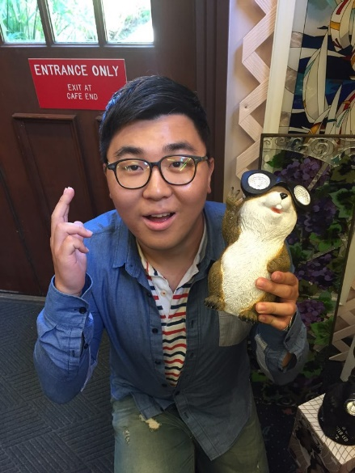
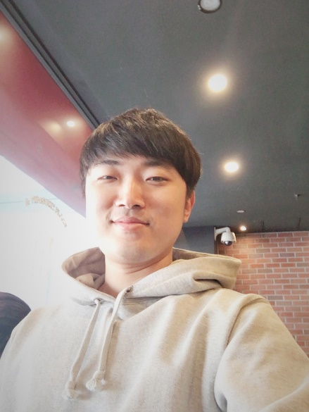
Interactive Object
Intro BM Idea
팀 소개
이름
이름
나이
나이
역할
소감
이름
이름
나이
나이
역할
권성주
역할
김성윤
이름
심홍철
이름
이름
김상범
이름
소감
역할
팀장
역할
기획
역할
디자인
역할
기획

Slide 3
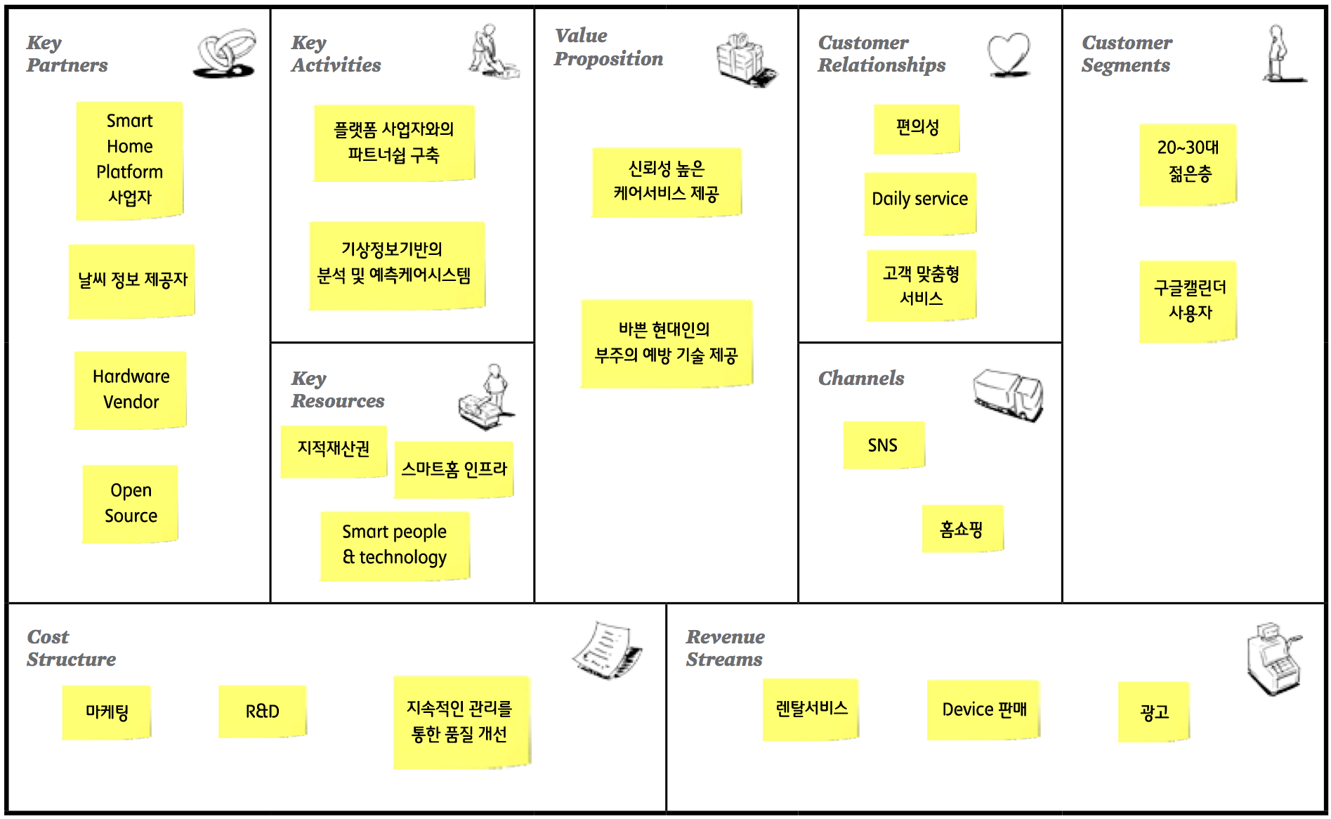
Intro BM Idea
비즈니스 캔버스 모델
이름
이름
나이
나이
역할
역할
소감
소감
이름
이름
나이
나이
역할
역할
소감

Slide 4
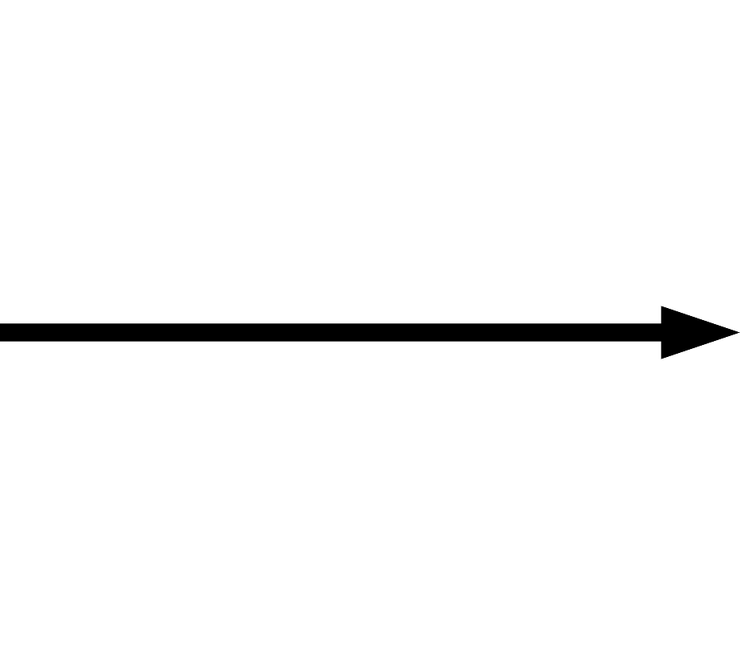
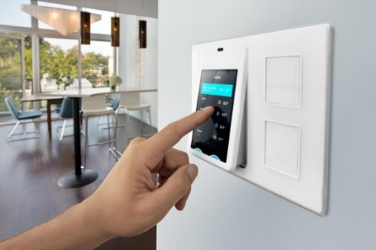
Intro BM Idea
목적 | 개요 | 시나리오 | 구성도
이름
이름
나이
나이
역할
역할
소감
소감
홈 라이프의 편리성 향상 및 새로운 생활패턴 생성
IoT
이름
이름
나이
나이
역할
역할
Smart Home
Care Service
소감

Slide 5
Intro BM Idea
목적 | 개요 | 시나리오 | 구성도
이름
이름
나이
나이
역할
역할
소감
소감
“아침에 집을 나선 후에
무언가 잊어버린 듯한 찜찜함…..”
이름
이름
나이
나이
역할
역할
IoT 케어 서비스를 통해
집을 나서기 전에 챙겨야 할 것을
체크해보자!
소감
아 맞다!

Slide 6
Intro BM Idea
목적 | 개요 | 시나리오 | 구성도
이름
이름
기상정보 제공
나이
나이
API를 통하여 기본적인 날씨정보를 제공하고
수집한 데이터를 분석 및 가공하여
부가 서비스를 제공
Google 캘린더
APP 캘린더
역할
역할
분석한 기상정보를 바탕으로
사용자들이 챙기면
좋은 항목들을 제공
분석한 기상정보를 기반으로
적합한 코디정보 제공
소감
소감
패션정보 제공
분석결과 추천아이템
APP 유저아이템
분석한 가상정보를 기반으로
적합한 코디정보 제공
분석한 가상정보를 바탕으로
사용자들이 챙기면
좋은 항목들을 제공
APP를 통하여 입력받은
사용자들의 물품정보를
제공
이름
이름
나이
나이
역할
온도 : 16Cº
강수 : 25%
습도 : 65%
……
옅은 황사로 인해 마스크를 챙기세요!
일교차가 커요! 레이어드된 옷이 어울려요.
미선이 생파 6시!
선물 챙기자!
역할
스케쥴러
“ 각 프로세스를 통한
디바이스 통해 제공 “
구글 캘린더와 APP를 통해 입력 받은
사용자의 일정 정보를 디바이스를 통해 제공
소감
Push
APP을 통해서 유저에게 체크리스트를
제공, 리마인더의 역할을 수행

Slide 7
Intro BM Idea
Analyzed Data
목적 | 개요 | 시나리오 | 구성도
이름
이름
서버에서 분석된 데이터를
라즈베리파이 디바이스에 전달
나이
나이
Touch 라즈베리파이
역할
3
User Approach
역할
사용자가 원하는 시간에 터치를 통해서 서비스를 이용
사용자의 접근을
아두이노에서 감지
소감
1
소감
4
2
Strategy
Map
5
Data Request
라즈베리파이에서
사용자에게 출력할
데이터를 요청
Push Request
6
감지를 수행하는 아두이노에서
서버에 Push Request 전달
AnyTime
이름
이름
서버에서 Push를 통해
유저를 Remind
나이
역할
역할
Check List Forward
소감
서버
라즈베리파이
아두이노
사용자
어플리케이션

Slide 8
이름
이름
나이
나이
역할
역할
소감
소감
Thank you
이름
이름
나이
나이
역할
역할
소감

